Slide 1
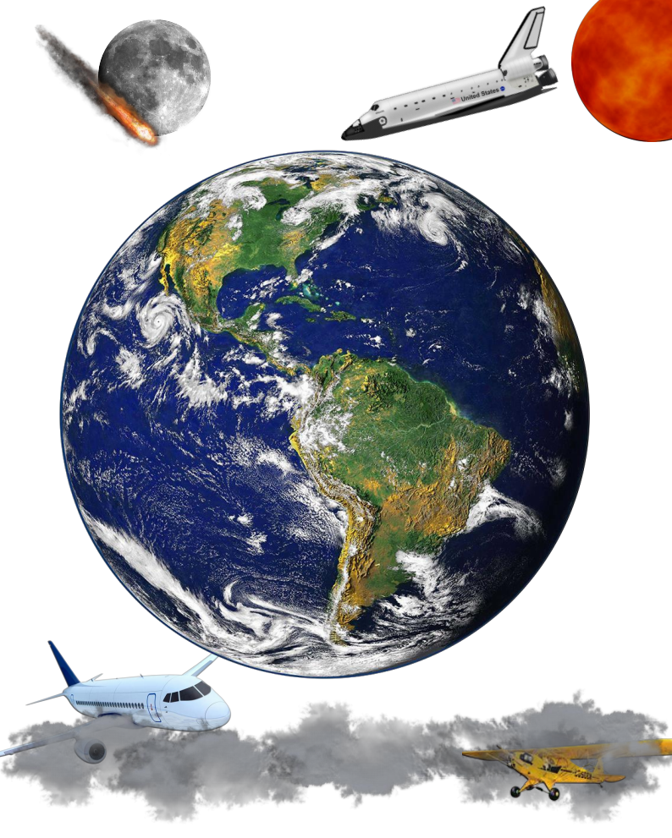
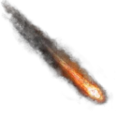






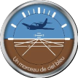



MANUEL
DU
BREVET D’INITIATION
AERONAUTIQUE
©CIRAS TOULOUSE - 2018

Slide 2
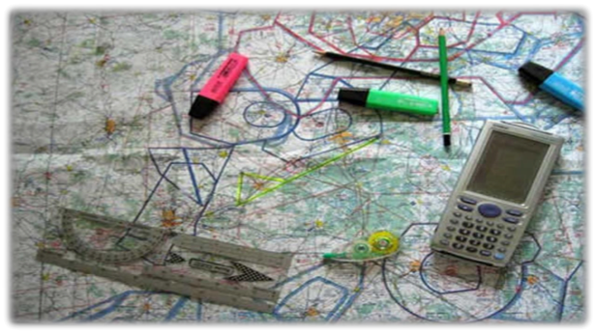
BREVET D’INITIATION AERONAUTIQUE
Chapitre 4 :
NAVIGATION, SECURITE ET REGLEMENTATION
Ce chapitre est divisé en 3 parties (ainsi qu’une partie anglaise) :
Partie 1 : La Règlementation
Partie 2 : Préparation de la Navigation
Partie 3 : Préparer son trajet
135

Slide 3
BREVET D’INITIATION AERONAUTIQUE
Contenu du Chapitre :
Partie 1 : La Réglementation
I.
Organismes chargés de la Réglementation
II.
Licence et Brevets
III.
Certification, équipement et entretien des aéronefs
IV.
Facteurs humains et accidents
Partie 2 : Préparation de la Navigation
I.
La mesure du temps
II. Se repérer sur la terre
III. Les zones aéronautiques
Partie 3 : Préparer son trajet
I.
Préparer son vol
II. Préparer sa navigation
III. Préparer son vol
IV. Méthodes de navigation
V. Règles de vol
VI. Avant le départ le pilote doit consulter
Partie 4 : English vocabulary
136

Slide 4





BREVET D’INITIATION AERONAUTIQUE
Partie 1 : La Réglementation
I.
Organismes chargés de la Réglementation
Passant des avions de loisirs, réservés à quelques pilotes, à un moyen de
transport pour des passagers de plus en plus nombreux, l’aviation a dû développer
des règles et donc des organismes de régulation pour assurer la sécurité des
personnes et des biens.
Il existe aujourd’hui plusieurs niveaux de régulation :
- Mondiale : Organisation de l’Aviation Civile Internationale (OACI).
C’est la convention de Chicago du 7 décembre 1944 est à
l’origine de l’Organisation Internationale de l’Aviation Civile
(OACI).
Elle a pour but de définir les règles de circulation des
aéronefs au niveau international.
Les langues reconnues comme langues aéronautiques internationales sont par
ordre :
L’Anglais, le Français, l’Espagnol, le Russe et le Chinois.
Le représentant français de l’OACI est le ministre chargé de l’aviation civile.
Il a aussi la tutelle de la Direction Générale de l’aviation Civile (DGAC).
- Continentale : European Aviation Safety Agency (EASA)
C’est le niveau pour les décisions pour la
sécurité aérienne en Europe.
Elle est basée à Cologne (Allemagne).
- Nationale : Direction Générale de l’Aviation Civile (DGAC)
C’est le niveau de décisions pour la sécurité aérienne en France.
Elle gère la sécurité et la sureté du transport aérien et le contrôle aérien dans
l’espace aérien français.
Elle assure les examens des personnels navigants professionnels, des pilotes
privés et forme des cadres de l’Aviation Civile par l’intermédiaire de l’ENAC.
137

Slide 5
BREVET D’INITIATION AERONAUTIQUE
Les services rendus :
➢ Contrôle : Assurer un écoulement sûr, rapide et régulier du transport aérien
tout en évitant les collisions.
➢ Information : Informer les pilotes en fournissant tous les renseignements
utiles au bon déroulement du vol.
➢ Alerte : Pouvoir déclencher des moyens de Recherche et de Sauvetage si
nécessaire.
Les aéronefs civils sont alors soumis aux règles de la Circulation Aérienne Générale
(CAG) tandis que les aéronefs militaires sont soumis à d’autres règles, qui
dépendent notamment de leurs missions.
Il existe aussi des relais sur la réglementation au niveau du Conseil National des
Fédérations Aéronautiques Sportives (CNFAS) qui regroupe l’ensemble des
fédérations et la formation Groupement des Industries Françaises Aéronautiques
et Spatiales (GIFAS) qui regroupe les entreprises françaises du secteur.
II.
Licences et Brevets
Tout pilote doit posséder un Brevet et une Licence pour voler.
Un Brevet
Diplôme attestant que le pilote a suivi une formation et satisfait aux tests.
≠
Une Licence
Titre provisoire permettant d’exercer les acquis du Brevet.
Elle se renouvelle par un test et/ou la justification d’une pratique.
138

Slide 6
BREVET D’INITIATION AERONAUTIQUE
A.
Les différentes Licences et Brevets :
✓ BIA → Le Brevet d’Initiation Aéronautique s’effectue dans le cadre un
établissement scolaire ou avec ou dans une structure reconnue par le CIRAS
(ENAC, associations aéronautique, aéro-club, …). Il comporte une initiation
théorique et une initiation pratique en aéro-club mais ne permet pas à son
titulaire de piloter seul à bord. Ce Brevet permet également d’obtenir des
bourses pour poursuivre sa formation vers le Brevet de Base ou la Licence
de Pilote Privé (Private Pilote Licence).
✓ BB ou LAPC (Light Aircraft Pilot Licence) → Le Brevet de Base donne la
possibilité aux candidats de voler seuls dans les 30 km autour d’un
aérodrome. Le BB peut se préparer dès 15 ans et est en général une étape
vers le PPL.
✓ PPL → La Licence de Pilote Privée (Private Pilot Licence), permet de voler
seul ou avec des passagers sans limitation de distance. Pour l’obtenir, il faut
être âgé de 17 ans, réussir les examens théoriques et avoir accompli au
minimum 45 heures de vol dont 10h au moins en solo. Cette qualification ne
permet pas d’être rémunéré pour son travail de pilote.
✓ CPL → la Commercial Pilot Licence donne la possibilité de faire du transport
à but commercial. Une fois son PPL en poche, il est possible de continuer sa
formation pour faire de sa passion un métier en devenant commandant de
bord sur avion. Il faut avoir déjà effectué 200 heures de vol et plusieurs
habilitations (vol de nuit notamment) le jour de l’examen pratique. Cette
qualification permet d’être rémunéré pour son travail de pilote.
✓ ATPL → il s’agit de la Licence de Pilote de Ligne (Airline Transport Pilot
Licence). Elle permet d’occuper le poste de commandant de bord pour le
transport aérien public. Il s’agit de la licence de plus haut niveau en
aéronautique.
Pour la pratique de toutes ces disciplines il est obligatoire d’avoir obtenu un
certificat médical d’aptitude par un médecin agréé aéronautique.
139

Slide 7
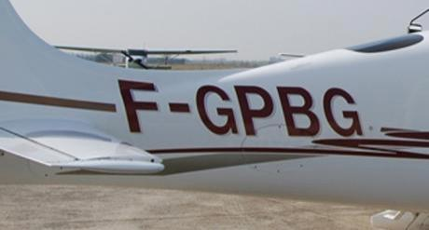
BREVET D’INITIATION AERONAUTIQUE
III. Certification, équipement et entretien des aéronefs
➔ Pour les ULM et le vol libre, les machines sont pas obligatoirement
certifiées et peuvent être entretenues par leurs propriétaires.
➔ Pour les avions, planeurs et hélicoptères, les machines doivent être
homologuées et l’entretien fait l’objet d’un suivi (suivant les heures de
vol et les indications portées sur le carnet de vol de l’appareil).
A. Certification et immatriculation
La certification des machines est assurée par la DGAC qui délivre un
certificat de navigabilité.
Hormis
machines
immatriculés.
les
de
vol
libre,
tous
les
appareils
doivent
être
En Europe l’immatriculation comporte 5 caractères.
Le premier désigne le pays (F- pour la France)
140

Slide 8


BREVET D’INITIATION AERONAUTIQUE
Alphabet aéronautique international :
Alphabet
Code international
Alphabet
Code international
A
Alpha
N
November
B
Bravo
O
Oscar
C
Charlie
P
Papa
D
Delta
Q
Quebec
E
Echo
R
Roméo
F
Foxtrot
S
Sierra
G
Golf
T
Tango
H
Hotel
U
Uniform
I
India
V
Victor
J
Juliett
W
Whisky
K
Kilo
X
X-Ray
L
Lima
Y
Yankee
M
Mike
Z
Zulu
Pour éviter des erreurs de compréhension à la radio, les pilotes utilisent cet
alphabet aéronautique qui associe un mot à chaque lettre.
La lettre qui suit le pays désigne le type d’avion :
F-AZ → Aéronef de collection
F-B et F-G → Avion et hélicoptère
F-C → Planeur
F-W → Prototype
F-Z → Aéronef des douanes
141

Slide 9
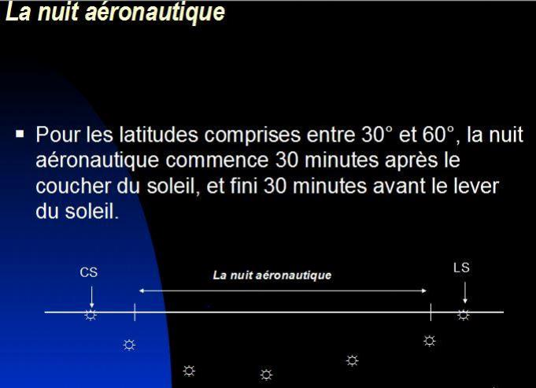
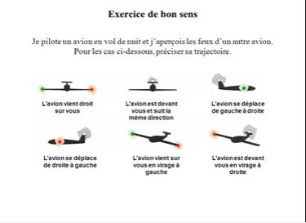
BREVET D’INITIATION AERONAUTIQUE
B. Signalisation des aéronefs
1. Le Vol de nuit
Le vol de nuit nécessite une qualification spéciale.
L’avion doit posséder un équipement minimum en instruments et en éclairage de
bord.
Il doit être équipé de feux de signalisation en vol de nuit :
•
Un feu vert en bout d’aile droite
• Un feu rouge en bout d’aile gauche
• Un feu blanc derrière
• Un feu à éclat (MTO)
Jusqu’à 30 minutes après le coucher du soleil je peux encore voler en condition
VFR de jour
142

Slide 10
BREVET D’INITIATION AERONAUTIQUE
2. Survol maritime
En cas de survol d’une étendue d’eau, chaque occupant de l’aéronef doit avoir un
gilet de sauvetage.
Il existe deux situations de vol :
-
A plus de 50 NM des côtes et quelle que soit l’altitude (avoir un gilet)
-
A plus de 100 NM des côtes pour un monomoteur et 200 NM pour un
multi/moteurs, il doit en plus emporter des canots de sauvetage pour tous
les occupants, un équipement de secours médical et de survie ainsi qu’une
balise de détresse flottante et étanche.
C. Autres équipements et sécurités
1. Le Parachute
Il est indispensable pour la pratique de la voltige et dans les planeurs qui ne sont
pas moto planeur.
2. L’oxygène
Z >3800 m (FL 125) pour t > 30 min
Z >4400 m (FL 145) quelle que soit la durée
Pour les appareils pressurisés : Z cabine ≤2500 m et équipement individuel de
secours en cas de dépressurisation.
3. L’Autonomie en carburant
Pour
carburant
correspondant à la mise en route, au roulage, la montée, le vol, la descente et
l’arrivée, en tenant compte du vent et des dernières conditions météorologiques.
entreprendre
un vol,
il faut
emporter
une
quantité
de
D’après la dernière réglementation du 26 Juin 2016 :
•
A défaut de connaître le vent, il faut prévoir une quantité nécessaire sans
vent plus 10% à laquelle s’ajoutent 30 minutes de réserve de jour, ou 45
minutes de nuit.
• En local, à vue du terrain, la réserve finale doit être de 10 minutes.
•
En local hors vue du terrain, la réserve finale doit être de 30 minutes de jour
En aucun cas, on ne peut poursuivre un vol avec moins de 15 minutes
d’autonomie.
143

Slide 11
BREVET D’INITIATION AERONAUTIQUE
IV. Facteurs humains et accidents
A. Les règles de bon sens de la réglementation aérienne
Un avion ne devra pas être piloté de façon négligente ou imprudente
pouvant entraîner un risque pour le pilote et ce qui l’entoure.
Aucun pilote ne prendra les commandes d’un avion sous l’emprise de l’alcool, de
narcotique ou de stupéfiants susceptible de compromettre ses facultés. Il est
interdit d’absorber de l’alcool 8 heures avant le vol. Le taux d’alcoolémie est de
0,2gr sur des vols non commerciaux sur des aéronefs complexes.
On ne pilote pas si l’on est fatigué ou stressé car cela peut entrainer des erreurs de
jugements ou des altérations des réflexes.
B. Les effets de l’altitude
Pour une personne voyageant en avion, la pratique de la plongée sous-
marine avec palier de décompression à la remontée (plus de 5 m), demande un
repos de 24h avant de voler.
La pression de l’air diminue, à mesure que l’on monte en altitude, il en est de même
de la pression partielle d’oxygène dans l’air respiré.
Cela entraine une diminution de l’apport en oxygène dans les tissus (et au cerveau).
L’hypoxie est surtout ressentie lors de la montée. Plus on monte, plus les effets sont
importants. Un sujet normal commence à ressentir les effets vers 10000 ft environ
(soit 3000 m).
Récapitulatif d’effets ressentis pour différentes altitudes :
12 000 ft : Maux de tête, fatigue
18 000 ft : Maux de tête, fatigue, somnolence, perturbation visuelles, trouble du
comportement, perte de coordination
22000 ft : Palpitation, hyperventilation, collapsus, perte de connaissance
25000 ft : Convulsion, collapsus, perte de connaissance
A 25000 ft : le temps de conscience utile (durée pendant laquelle un individu
conserve ses facultés mentales) est de 2min.
144

Slide 12
BREVET D’INITIATION AERONAUTIQUE
Le barotraumatisme, dû à la baisse de pression ambiante lorsque l’avion prend de
l’altitude, provoque une expansion des gaz présents dans les cavités corporelles.
Cela entraine :
-
Une compression de l’oreille interne qui peuvent donner des otites et
provoquer des vertiges
-
Des problèmes de dents en cas de carie ou de plombages maltraités
(problème d’étanchéité).
-
Des problèmes de sinus
Toutes les accélérations ressenties (sur les trois axes du pilote) sont susceptibles
d’induire des illusions sensorielles, mais seules les accélérations radiales
(facteur de charge) risquent de provoquer des effets physiologiques importants.
C. Les effets des accélérations
Cela se traduit :
A +2g : Sensation de compression, tête et membres lourds, mobilité réduite.
A +3g : Augmentation des fréquences cardiaques et respiratoires.
A +4G : Perte de la vision périphérique, altération de la vision centrale (voile gris).
A +5g : Perte de la vision centrale (voile noir).
Equilibration → Ensemble des moyens permettant à un organisme vivant de
trouver ou de maintenir son équilibre physique)
Le système visuel a pour représentation dans l’espace une référence verticale (axe
de l’horizon).
Ce système ne perçoit pas les mouvements que l’on fait mais les mises en
mouvements (accélérations).
Dans le corps, les muscles, les articulations, les tendons et la peau qui sont dotés
de détecteurs nerveux donnent aussi au cerveau, des renseignements sur les
efforts, la position des membres, la vitesse et l’accélération.
Tout cela joue un rôle très important dans le pilotage, même si le pilote n’en a pas
conscience.
145

Slide 13
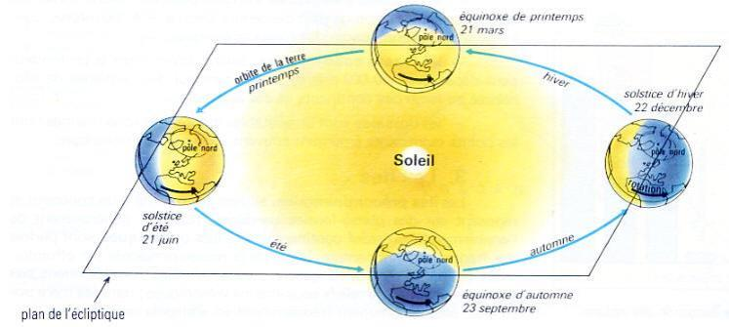
BREVET D’INITIATION AERONAUTIQUE
Partie 2 : Préparer sa Navigation
Avant le décollage il est nécessaire de préparer sa navigation.
Pour cela, le pilote utilise :
-
des
cartes aéronautiques
-
la documentation du terrain de départ
déroutements)
et d’arrivée (plus
des
-
les NOTAM et
les prévisions météorologiques
la documentation de l’avion pour
calculs de performances
(montée, descente, vitesse de croisière …) et consommation en
carburant.
-
les
Il faut en plus déposer un plan de vol pour :
➢ Vol IFR (vol contrôlé).
➢ Vol VFR de nuit en voyage.
➢ Vol VFR avec franchissement de frontière.
➢ Vol avec un survol maritime (au sens réglementaire).
➢ Vol contenant un survol de zones inhospitalières.
➢ Vol passant par des régions ou des zones désignées par le ministère.
Cela permet bénéficier de façon optimale des services du contrôle aérien.
I.
La mesure du temps :
A. Le Mouvement de la Terre autour du Soleil
Le rythme des saisons ainsi que l’alternance jour-nuit découlent du
mouvement de révolution de la Terre autour du soleil et du mouvement de rotation
de
Terre
autour de son
axe Nord-Sud
incliné de 23°
par rapport à
la normale au
la
plan
de
l’orbite Terre-
Soleil
(écliptique).
146

Slide 14
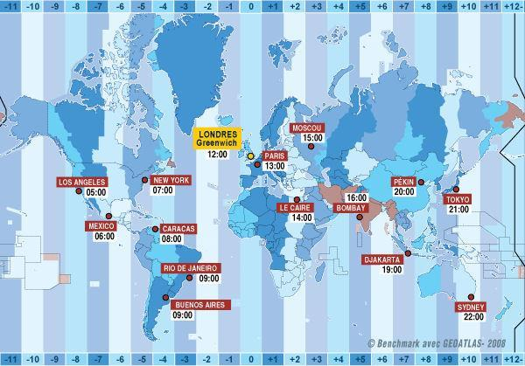
BREVET D’INITIATION AERONAUTIQUE
La Terre tourne sur elle-même d’Ouest en Est, de 15° correspondant à une
heure, sachant que 1° équivaut à 4 minutes.
• L’Heure UTC :
En tous points de la terre, il est 12h00 UTC lorsque le soleil passe au méridien de
Greenwich.
•
L’Heure locale :
En un point, il est 12h00, heure locale, lorsque le soleil passe au méridien de ce
point.
• L’Heure locale légale :
Cette heure est décidée par le gouvernement de chaque pays pour faciliter des
échanges économiques avec des pays voisins.
Ex : France = TU + I comme Allemagne en hiver.
• L’Heure du Fuseau :
L’heure du fuseau a été créé afin d’avoir la même heure sur une grande étendue.
On a divisé la terre en 24 fuseaux de 15° de différence de longitude chacun
(15°x24=360°).
Elle est constante à l’intérieur d’un même fuseau.
147

Slide 15
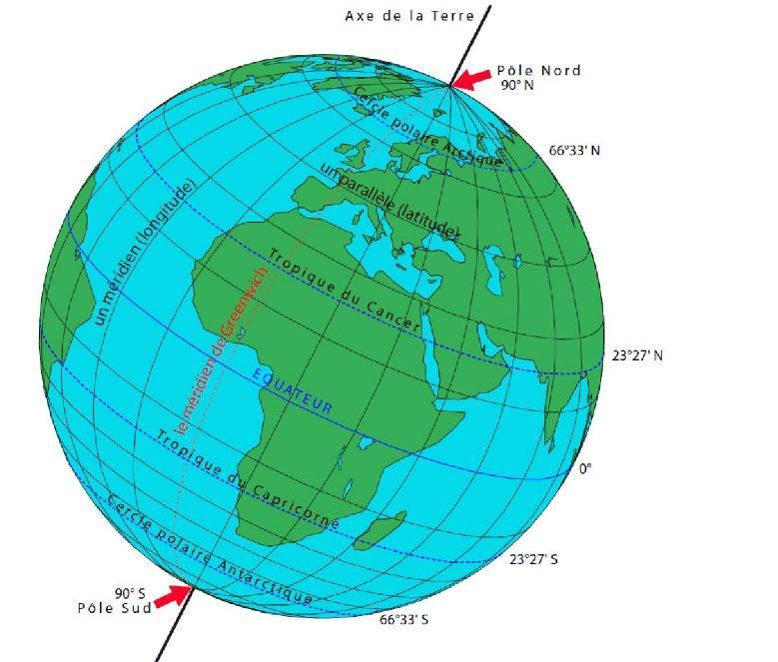
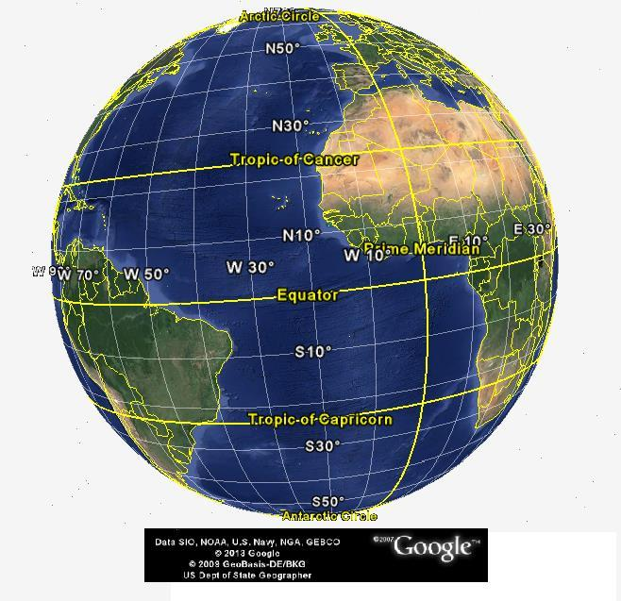
BREVET D’INITIATION AERONAUTIQUE
II.
Se repérer sur la Terre
Pour pouvoir définir la position d’un point sur la surface de la Terre,
l’Homme a élaboré un système de référence géographique : les parallèles et les
méridiens.
A. Les parallèles
Pour pouvoir déterminer la position d’un
point
nord/sud,
déterminer des parallèles.
dans
l’axe
il
faut
L’équateur est le grand cercle de la
sphère terrestre perpendiculaire à la
ligne des pôles.
A
tracé
parallèles sur la sphère terrestre.
partir
de celui-ci,
on
a
des
On peut donc repérer un point, à la
surface de la Terre, selon qu’il se trouve
sur un parallèle situé au nord ou au sud
de l’équateur.
L’angle entre la position du point et l’équateur s’appelle la latitude.
On
en
écrivant N ou S selon le fait que
nous soyons au nord ou au sud
de l’équateur.
indique
une
latitude
La latitude varie de 0° à 90°
(indiquée par 2 chiffres)
148

Slide 16
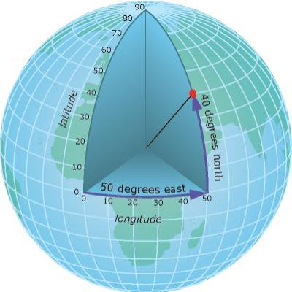
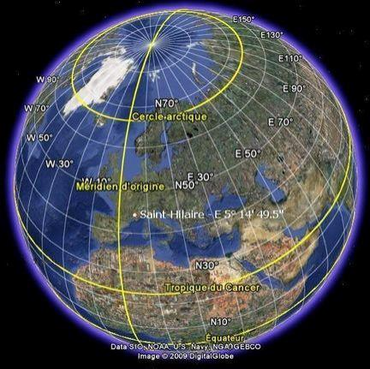
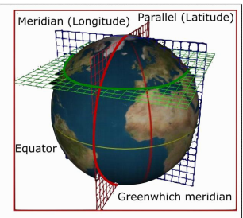
BREVET D’INITIATION AERONAUTIQUE
Coordonnées géographiques de Toulouse, France
Latitude
Longitude
:
43°36′15″
001°26′37″
Nord
Est
:
L’altitude par rapport au niveau de la mer : 150 m
B. Les méridiens
Ce sont des demi-cercles sur la surface de la Terre
qui rejoignent les deux pôles.
Les méridiens se comptent en degrés.
Il a donc été nécessaire de déterminer un méridien
de référence. Il a été convenu que ce serait le
méridien qui passe par l’observatoire de Londres, à
Greenwich.
On peut donc repérer un point, à la surface de la terre,
selon qu’il se trouve sur un méridien à l’est (E) ou à
l’ouest (W) du méridien d’origine (Greenwich).
L’angle entre le méridien du point et celui de référence est appelé longitude.
Les longitudes varient donc de 0° à 180° (3 chiffres).
Il est à noter que les grands cercles sont
les méridiens et l’équateur. En effet, ils
contiennent dans leur plan le centre de la
Terre. Les autres cercles sont des petits
cercles.
149

Slide 17
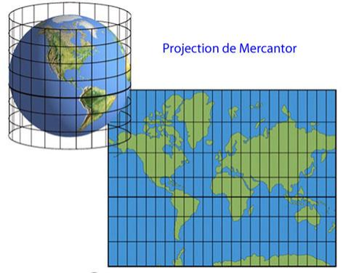
BREVET D’INITIATION AERONAUTIQUE
C. Les Cartes
Les cartes ont pour but de représenter la terre de façon plane alors que celle-ci est
sphérique.
Pour la navigation VFR les cartes doivent être conformes (un angle sur la Terre =
un angle sur la carte)
Pour réaliser ces cartes, il existe 2 grands types de projection :
1. La projection Mercator
La projection de Mercator a pour avantage d’être conforme, c'est-à-dire qu’un
angle à la surface de la Terre correspond au même angle sur la carte.
L’échelle se dilate lorsqu’on va vers les pôles et les continents sont déformés (le
Groenland semble plus gros que l’Amérique du Sud alors qu’en réalité c’est
l’inverse).
Cette carte permet de naviguer entre l’Equateur et les Latitudes de 60° N/S
environ.
150

Slide 18
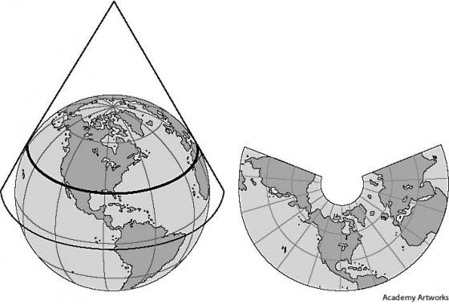
BREVET D’INITIATION AERONAUTIQUE
2. La projection Lambert
Parallèle de tangence
La projection Lambert a l’avantage de restituer plus fidèlement les
proportions des continents. L’échelle se dilate lorsque l’on s’éloigne du parallèle de
Tangence.
Cette carte est utilisée pour naviguer à des Latitudes élevées (sauf près des pôles).
1. Les Unités de distances
Le mille nautique (NM) :
Cette longueur équivaut à la longueur d’un arc de cercle à la surface du globe qui a
un angle de 1 (60 minutes) centré sur le centre de la Terre.
1 NM = 1,85 Km
Le Pied Foot / Feet (Ft) :
Pour transformer les mètres en pieds, on multiplie par 10/3
Pour transformer les pieds en mètres, on multiplie par 3/10
1Ft = 0,30 m
L’Echelle d’une carte :
Echelle = ab Carte
AB terre
Les deux distances sont exprimées dans la même unité.
On exprime l’échelle sous forme E= 1/ Nombre
151

Slide 19
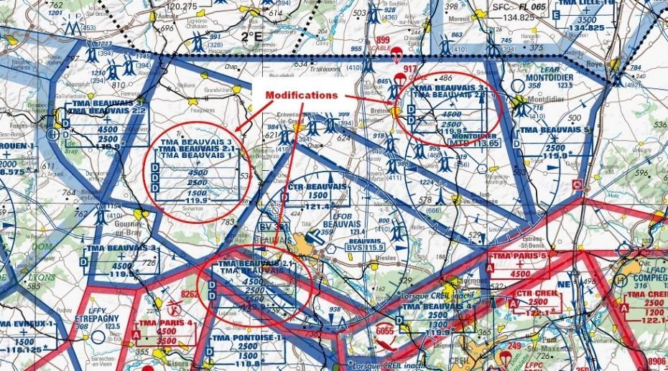
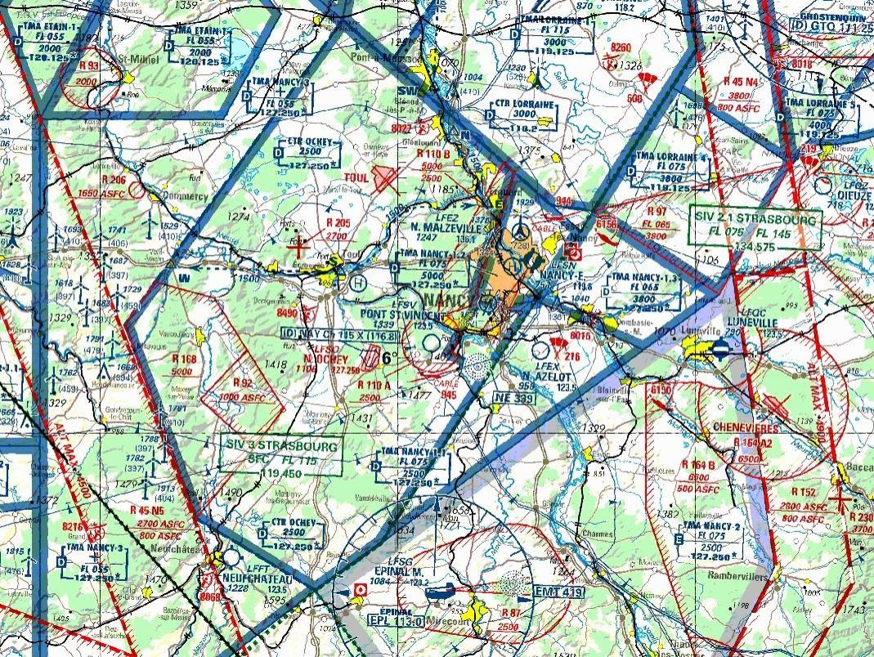
BREVET D’INITIATION AERONAUTIQUE
3. Les principales cartes
-
La Carte OACI :
C’est une carte au 1/500 000 (échelle : 1cm = 5 Km)
e
Il faut 4 cartes (une Nord-Ouest, Nord-Est, Sud-Ouest, Sud-Est) pour couvrir toute
la France.
-
La Carte SIA (France) :
Chaque pays édite ses cartes
C’est une carte au 1/1000000 (échelle 1cm=10km)
e
Il faut 2 cartes (Nord et Sud) pour couvrir la France.
Cette carte fait apparaître :
- la terre (peu de détails du
relief, des cours d’eau et des
forêts
-
principales
voies ferrées
les
routes
et
- des zones aéronautiques
-
des
aéronautiques
itinéraires
- les aérodromes et aéroports
première
approche de la navigation et
un suivi des zones en vol mais
ce n’est pas la carte principale utilisée pour naviguer à vue.
Elle
permet
une
152

Slide 20
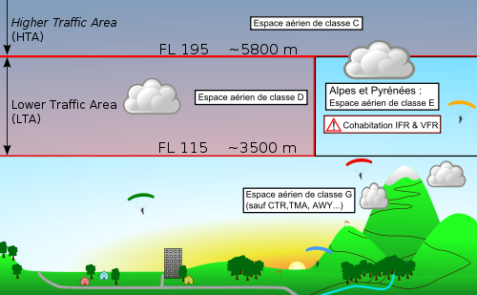
BREVET D’INITIATION AERONAUTIQUE
III. Les zones aéronautiques
L’espace aérien est découpé en 2 sous espaces :
- L’espace supérieur (Z > FL 195)
- L’espace inférieur (Z < FL 195)
FL = Flight Level (Niveau de vol)
Fl 195 : Je lis 19500 Ft sur mon altimètre calé à 1013 hPa
L’espace supérieur est réservé au vol aux instruments (Vol IFR : Instrument
Flight Rules).
L’espace inférieur est divisé en espaces :
-
Contrôlés
-
Non contrôlés
-
A statut
particulier
Selon les espaces il est possible d’y évoluer en IFR, en VFR (Visual Flight Rules) ou
les deux.
A. VFR (Visual Flight Rules) ou « Vol à vue »
C’est une pratique qui nécessite des conditions météo permettant de conduire son
vol en toute sécurité en appliquant la règle fondamentale « Voir et éviter ».
Ces conditions sont :
➢ une visibilité minimale.
➢ une distance minimale par rapport aux nuages.
153

Slide 21
BREVET D’INITIATION AERONAUTIQUE
B. Les espaces contrôlés
L’Espace aérien français est divisé en plusieurs classes d’espaces : A, C, D, E
et G (les espaces de classes B, et F n’existent pas en France).
L’Espace aérien français est divisé en 2 grandes régions :
➢ L’Espace supérieur (à partir du FL 195) il est classé C sur tout le
territoire.
➢ L’Espace inférieur (du sol au FL 195)
Dans l’Espace supérieur, les aéronefs sont nécessairement en espace
contrôlé (de classe C). Dans cette partie de l’espace on ne trouve, en général, que
des avions de ligne ou militaires.
Dans l’espace inférieur on trouve plusieurs catégories d’espaces aériens :
Pour le vol VFR :
De la plus contraignante à la moins contraignante A -> G
Classe A : interdite aux VFR
Classe C : séparation avec les IFR. Information trafic avec les IFR et
VFR. Contact radio obligatoire. Visibilité minimale : 8 Km. Distance par
rapport aux nuages : 1,5 Km horizontalement et 300m verticalement.
Classe D : Information trafic avec IFR et les VFR. Contact radio
obligatoire. Visibilité minimale : 8 Km. Distance par rapport aux nuages : 1,5
Km horizontalement et 300m verticalement.
Classe E : Information trafic avec les IFR et les VFR. Contact radio NON
obligatoire. Visibilité minimale : 8 Km. Distance par rapport aux nuages : 1,5
Km horizontalement et 300m verticalement.
Pas de classe F en France
Classe G : Vol non contrôlé. Visibilité minimale : 1,5 Km.
On trouve aussi des zones soumises à restrictions (aussi signalées et indiquées par
une lettre) :
P : Prohibited (Zones interdites à tout aéronef)
D : Dangerous (Zones dangereuses à survoler)
R : Resticted (Zones à entrée restreinte sous certaines conditions)
154

Slide 22
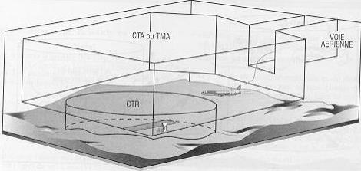
BREVET D’INITIATION AERONAUTIQUE
Parmi les espaces contrôlés de l’espace inférieur on distingue plusieurs
types de zone :
➢ les Airway (AWY) : Ce sont des sortes de couloirs aériens dans lesquels
les avions transitent entre les aéroports.
➢ les Terminal control Area (TMA) : Ce sont des zones autour de
l’aéroport, dans lesquels sont comprises les trajectoires de montée, de
descente et d’attente des avions.
➢ Les Control Traffic Region (CTR) : Ils comprennent les trajectoires de
décollage et d’approche finale des avions opérant sur l’aéroport.
C. Les services de la circulation aérienne
• le service du contrôle est chargé :
- d’empêcher les abordages (en vol)
- d’empêcher les collisions (au sol)
- de régler la circulation aérienne
• le service d’information de vol :
- est chargé de fournir les avis et renseignements utiles à la bonne exécution des
vols.
• le service d’alerte :
- est chargé de déclencher la mise en œuvre et de coordonner les secours lorsqu’un
aéronef a besoin d’assistance. La fréquence de détresse internationale est 121,5
MHz.
155

Slide 23
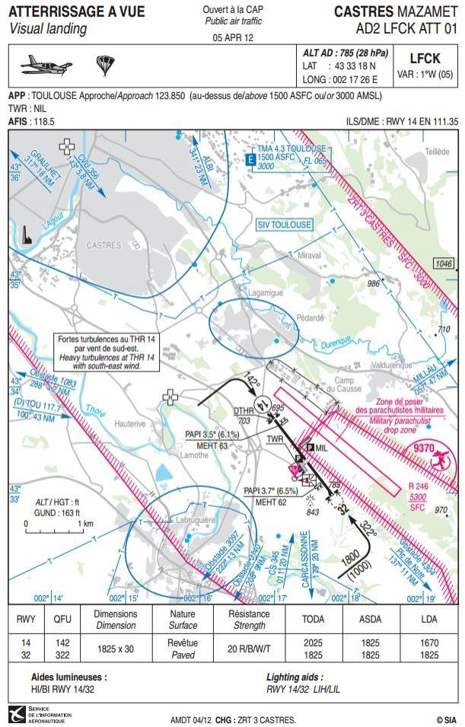
BREVET D’INITIATION AERONAUTIQUE
Partie 3 : Préparer son trajet
Les points les plus importants de la préparation du vol sont la visualisation
et l’étude des procédures du départ, du trajet et de l’arrivée.
I.
Préparer son vol
Pour la procédure de départ et d’arrivé il faut consulter la carte VAC (Visual
Approach Chart).
A. La Carte VAC
C’est la carte d’un aérodrome qui permet au pilote d’avoir l’ensemble des
informations sur celui-ci.
156

Slide 24
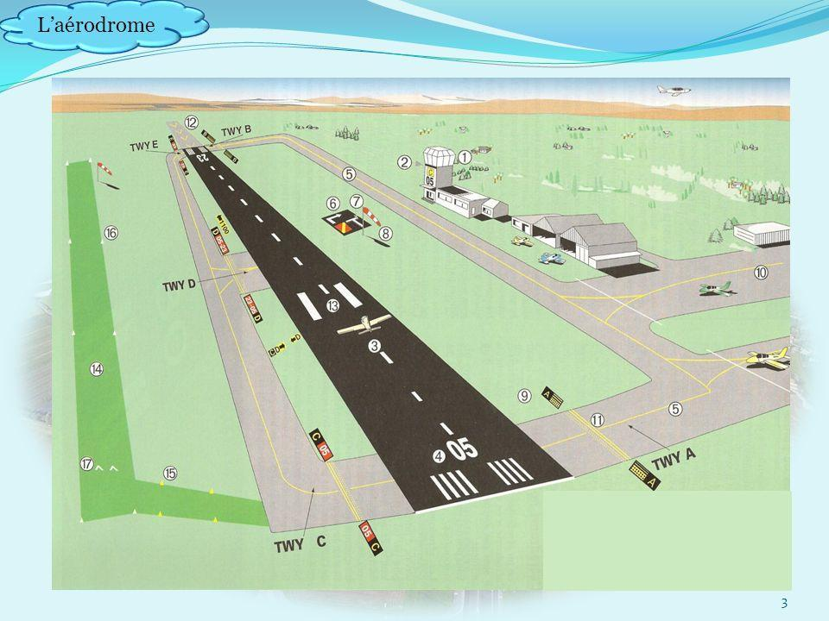
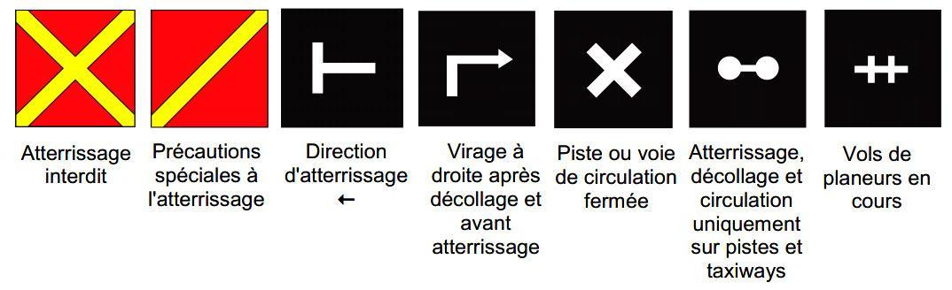
BREVET D’INITIATION AERONAUTIQUE
B. L’Aérodrome
On appelle aérodrome contrôlé, un aérodrome où le service du contrôle de
la circulation aérienne est assuré.
La circulation des aéronefs, au sol et en vol, est soumise à une autorisation délivrée
par un contrôleur.
La piste de décollage et d’atterrissage est caractérisée par son numéro de piste.
Ce numéro correspond à son orientation magnétique en dizaine de degrés,
arrondis au plus proche. (Ex : une piste orientée au 052 magnétique est numérotée
05).
On y trouve, en plus de la piste ou des pistes, des taxiways, une tour de contrôle,
des parkings, des hangars, des terminaux, des installations de maintenance et une
aire à signaux.
Les Signaux visuels au sol :
157

Slide 25
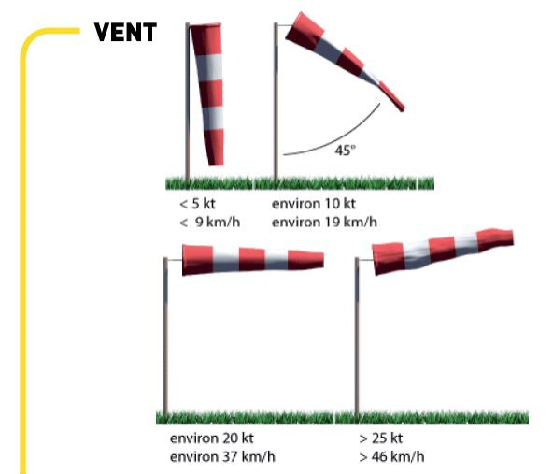
BREVET D’INITIATION AERONAUTIQUE
Lorsqu’un avion arrive sur un aérodrome non contrôlé, il survole l’aire à
signaux, grand carré qui contient des indications pour les appareils en vol, sous
forme de panneaux de signalisation.
A côté de l’aire à signaux, se trouve la manche à air qui permet de déterminer
la piste en service (décollage et atterrissage face au vent).
158

Slide 26
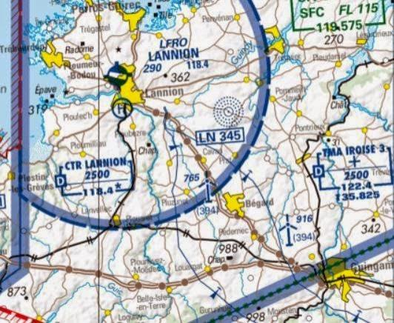
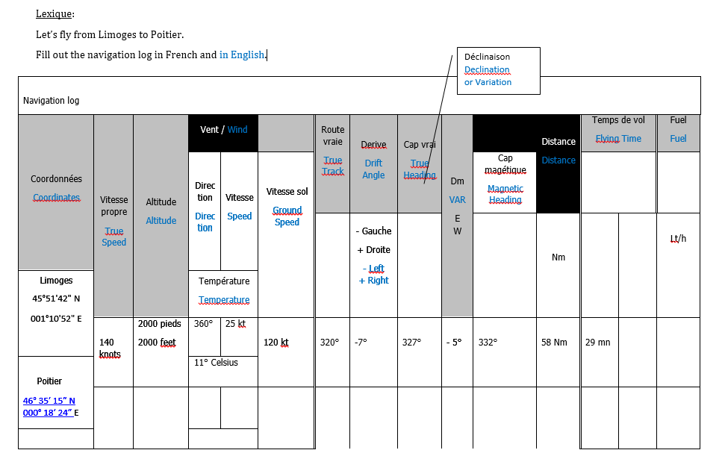
BREVET D’INITIATION AERONAUTIQUE
II.
Préparation de la navigation :
Le pilote prépare sur vol en VFR sur une carte au 1/500 000ème. Sur cette
carte sont représentées toutes les informations pour un vol VFR.
Les aéroports
Les zones
Balises
Radios
Villes
Routes
Obstacles
A. Log de Navigation
159

Slide 27
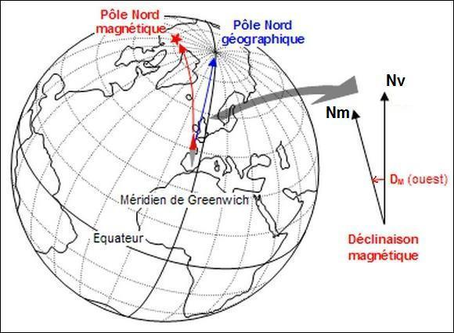
BREVET D’INITIATION AERONAUTIQUE
B. Les routes et les caps
1. La Direction
Une direction est toujours comptée dans le sens des aiguilles d’une montre à partir
d’une origine (nord vrai – nord magnétique).
Les angles sont compris entre 0 et 360° (Toujours 3 chiffres – Ex : Cap vrai 005°)
2. Les différents « Nord »
Le Nord vrai : Pôle Nord géographique
Toute direction mesurée par rapport au Nord vrai est dite « vraie ».
(Ex : Cap vrai – Route vrai)
Le Nord magnétique : Il existe
un champ magnétique terrestre.
Tout se passe comme si la Terre
contenait
gigantesque,
un
passant
aimant
centre,
par
l’axe
son
ne
mais
coïnciderait
pas
ligne
dont
exactement
avec
la
géographiques.
des
pôles
Le pôle nord (magnétique) se trouve aux environs du nord du Canada) 86°N – 136°
Ouest en 2015.
Toute direction mesurée par rapport au nord magnétique est dite « magnétique »
(Ex : Cap magnétique / Route Magnétique).
Déclinaison magnétique (DM) : Angle entre le Nord vrai et le Nord magnétique.
160

Slide 28
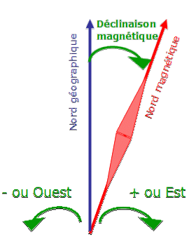
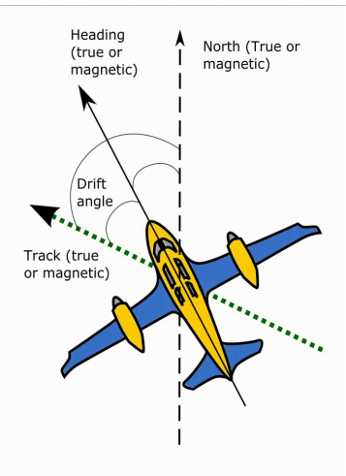
BREVET D’INITIATION AERONAUTIQUE
➔ Dm est EST ou positive si le Nord magnétique est
à l’est du Nord vrai.
➔ Dm est Ouest ou négative si le Nord magnétique
est à l’Ouest du Nord vrai.
C. Quelques Définitions
•
Cap : Angle entre le Nord et l’axe de l’avion
•
Route : Angle entre le Nord et la trajectoire au sol
de l’avion
•
Dérive : Angle entre le Cap et la route
Cap
Nord vrai
Ou magnétique
Dérive
Route
161

Slide 29
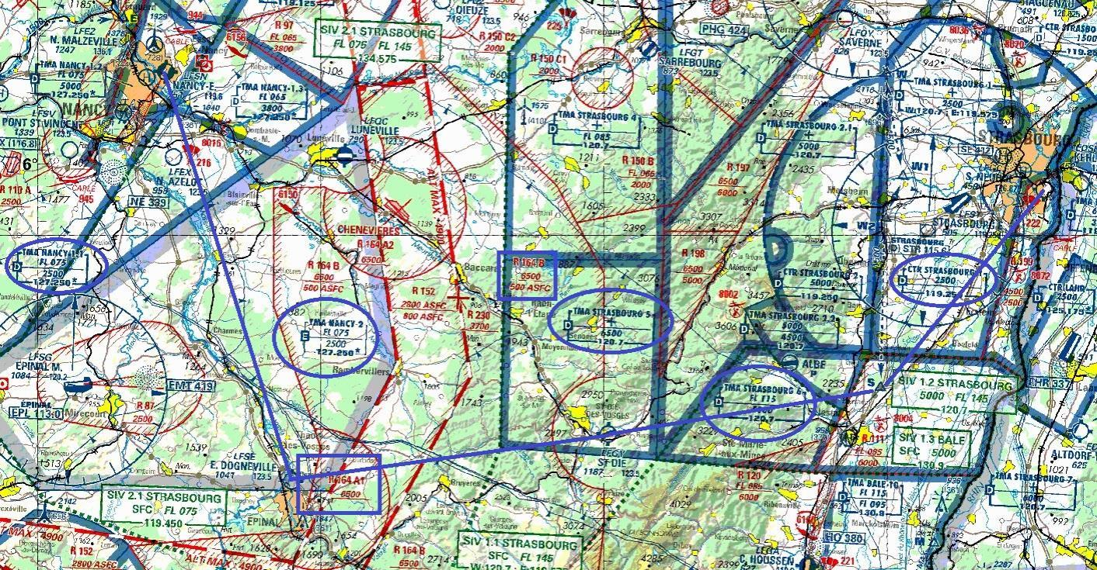
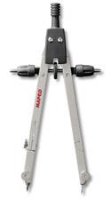
BREVET D’INITIATION AERONAUTIQUE
III. Prépare ton vol
A. Mesure de la distance
Je prends la distance entre 2 points sur le méridien.
Tracé d’une route sur une carte :
Nord vrai
M
e
s
u
r
e
r
d
i
s
t
a
n
c
e
060°
2
5
Arrivée
M
m
Départ
Route Vrai = 060°
1° = 60 NM → Report de la distance le long d’un Méridien
162

Slide 30
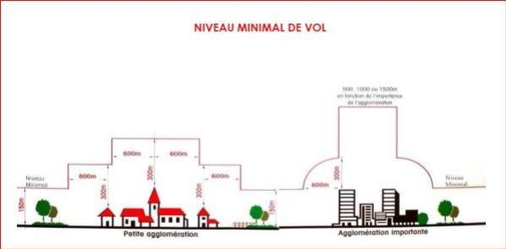
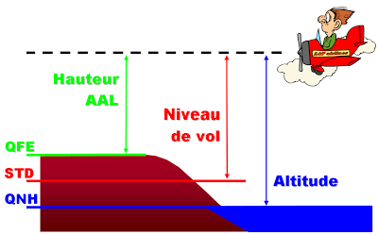
BREVET D’INITIATION AERONAUTIQUE
Le tracé fait apparaître :
• La route à suivre
•
Le cap magnétique permettant de la suivre entre 2 points (il est calculé à
partir de la DM lue sur la carte)
• L’altitude de vol prévue
• Une altitude de sécurité
On devra y rajouter :
•
Le temps sans vent entre 2 points
• Des repères de temps permettant de contrôler la route au fur et mesure de
la navigation
B. Choix de l’altitude
Elle se fait en fonction, des hauteurs de survol minimales, des espaces aériens, des
reliefs.
1. Le calage altimétrique
On
utilise
l’altitude :
plusieurs
références
pour
le QFE : 0 Ft (Quand je suis sur la piste mon
altimètre indique 0)
le QNH : 0Ft au niveau local de la mer (il
permet de lire l’altitude
du
rapport au niveau de la mer)
terrain
par
le calage 1013 (dit standard) : p = 1013,25 hPa
(Utilisé en vol au dessus 3000 Ft – permet
d’afficher le niveau de vol).
Il est à noter que l’on utilisera le
plus souvent AGL (Aborve the Ground
Level) ou ASFC (Above the SurFaCe)
à la place de AAL.
163

Slide 31
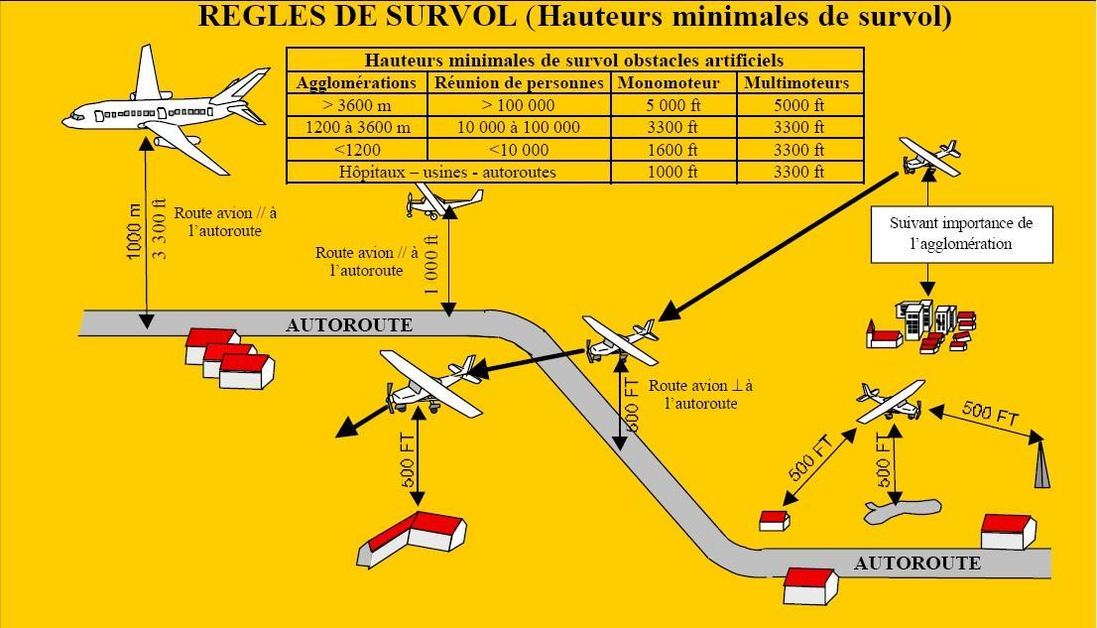

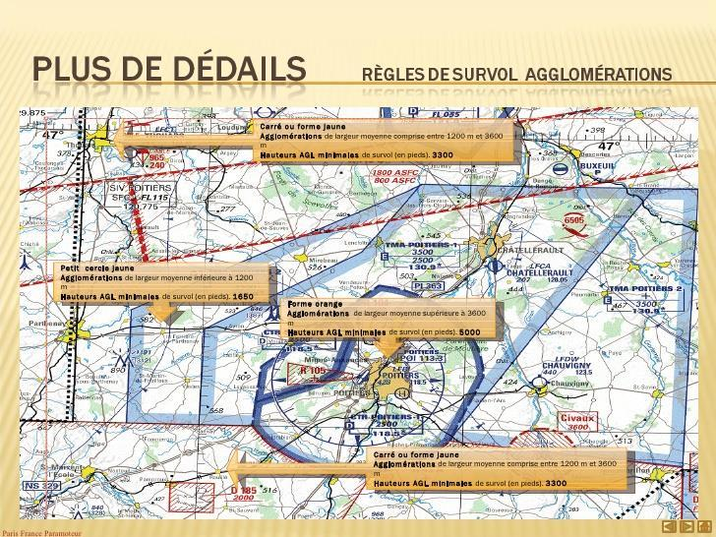
BREVET D’INITIATION AERONAUTIQUE
2. La Hauteur de survol
Il existe des hauteurs minimales de vol :
Aucun survol VFR n’est
effectué :
- Au-dessus des zones à
forte
(villes
rassemblements
et
de
personnes en plein air) à
moins de 300 m (1000 ft).
densité
- Au-dessus de l’obstacle
le
un
rayon de 600 m autour de
l’aéronef.
plus
élevé
dans
-
Dans les autres endroits que ceux spécifiés ci-dessus, un vol VFR ne doit pas
être effectué à une hauteur inférieure à 150 m (500 ft) au-dessus du sol ou de l’eau.
Les cartes aéronautiques précisent par des pictogrammes spécifiques les hauteurs
minimales de survol.
Vol VFR en-dessous de 300 m (1000 ft), au-dessus d’une usine isolée, d’un hôpital
ou centre de repos, ou parallèlement à une autoroute.
Pour les hauteurs de survol, il y a aussi des points ou zones avec ces symboles qui
nécessitent une hauteur de 1000ft.
164

Slide 32
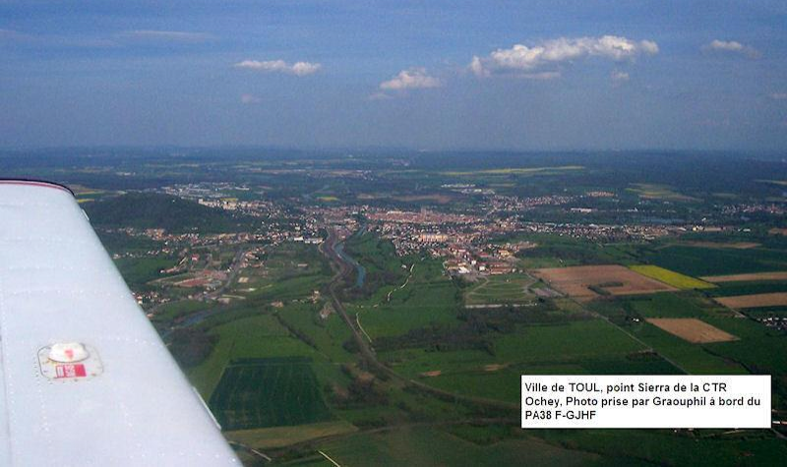
BREVET D’INITIATION AERONAUTIQUE
C. Calcul du carburant
Les consommations de l’avion sont indiquées sur le manuel de vol de la machine.
Pour le roulage, le décollage, le circuit d’arrivée et le retour au parking on considère
une quantité forfaitaire.
La quantité de carburant est calculée à partir du temps de vol (conso en l/h pour
telle vitesse et telle altitude).
Le calcul se fait en tenant compte du vent ou en ajoutant 10% à la quantité calculée.
La quantité de minimum de carburant à emporter est majorée de + 20 mn 30
minutes de jour (ou 45 minutes de nuit) de réserve au calcul de consommation
réalisée ci-dessus.
IV. Méthodes de navigation :
A. Le cheminement à vue
Il consiste à suivre les lignes naturelles caractéristiques du relief (cours d’eau,
voies ferrées, des routes …
165

Slide 33
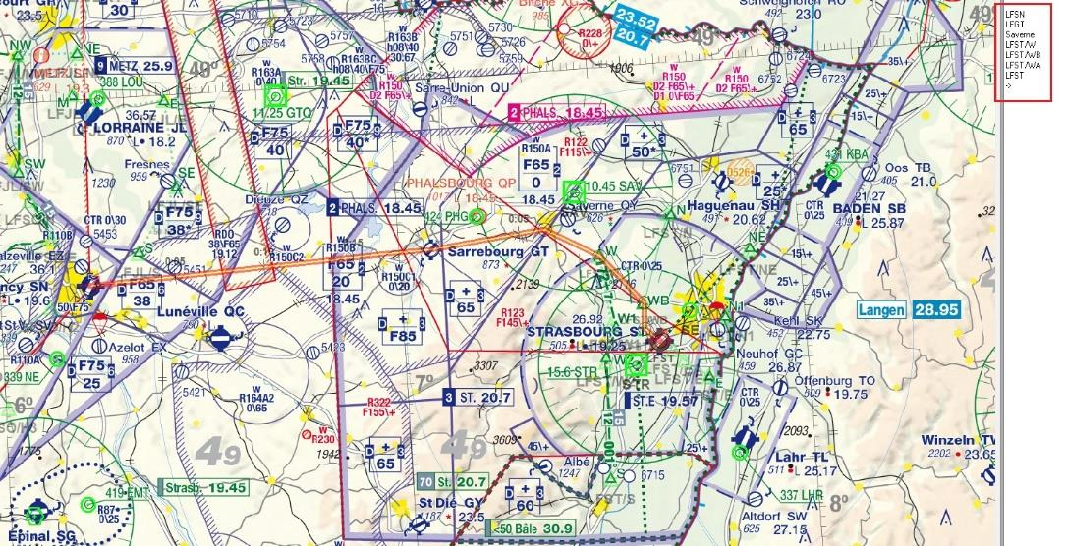
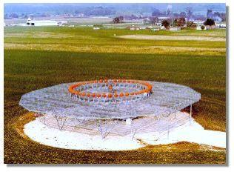
BREVET D’INITIATION AERONAUTIQUE
B. L’estime
Suivre un cap donné pendant un temps donné pour naviguer entre 2 points
(on utilise le cap et la montre). Durant le vol on utilise des repères intermédiaires
de contrôle (estimation et correction du vent).
C. Le cheminement radionavigation
Il s’agit de l’utilisation du VOR et d’utiliser un QDM ou un QDR pour aller de
balises en balises.
D. Le VOR (VHF OMNI RANGE)
C’est un moyen de Radionavigation (magnétique) quelques fois implanté sur
un aérodrome, le plus souvent en campagne, aux points clés des régions de
contrôle.
La station sol émet un signal dans toutes les
directions.
Le VOR matérialise dans l’espace les 360°,
directions d’une rose centrée sur la station et
calée sur le nord magnétique.
166

Slide 34
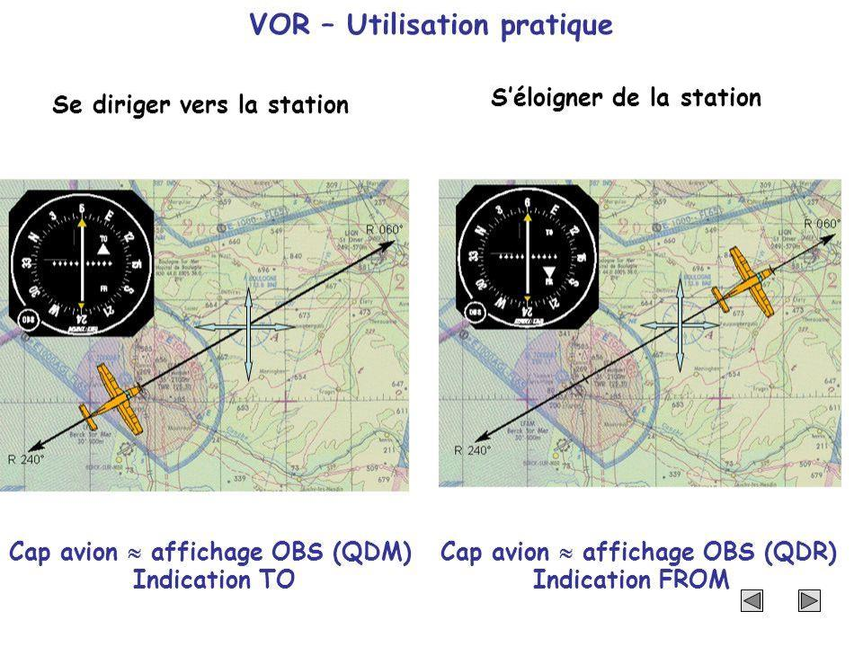
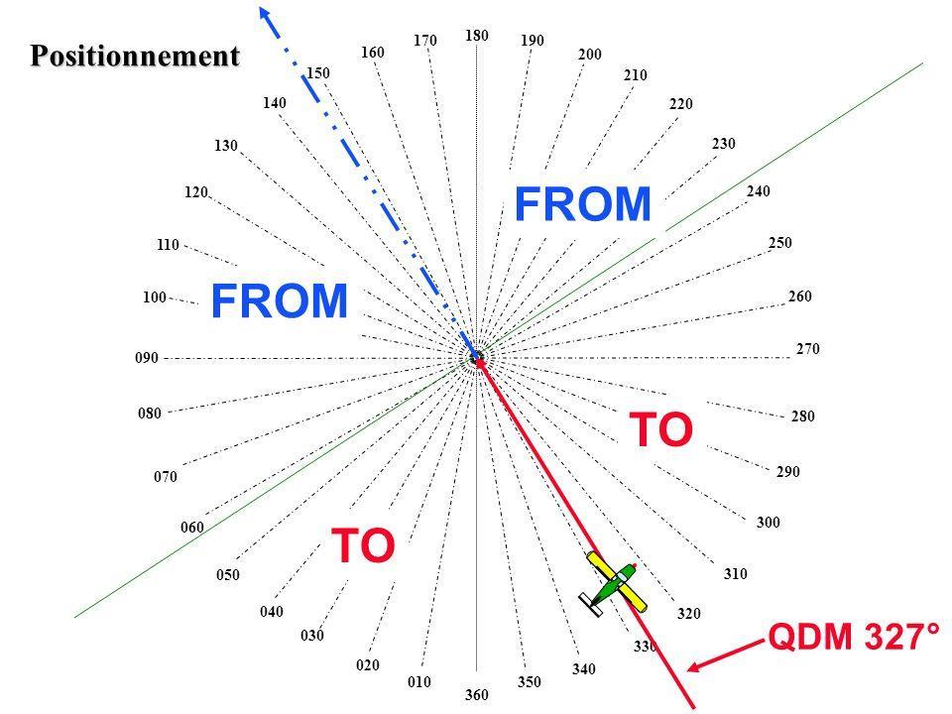
BREVET D’INITIATION AERONAUTIQUE
Le QDM est le relèvement magnétique
de la station par l'aéronef ou la route
magnétique à suivre pour rejoindre la
station.
Le QDR est un relèvement
magnétique relevé par une station.
C’est l’angle mesuré à la station entre
le Nord magnétique et l’avion.
Cet indicateur permet de situer l’aéronef par rapport à une route sélectionnée (ex :
060°) QDM.
Le récepteur de bord permet de matérialiser les informations sur la position de
l’avion. Le bouton « OBS » permet de sélectionner la route choisie en faisant
tourner la couronne graduée.
La barre de tendance donne
la position de l’aéronef par
rapport à la route :
barre à gauche, je tourne
-
à gauche pour revenir sur
ma route
-
-
barre à droite, je tourne
à droite pour revenir sur ma
route jusqu’à ce que ma
barre
de
centrée.
tendance
soit
Le
triangle
“TO
ou
-
FROM” m’indique si j’ai
passé la station ou non.
167

Slide 35
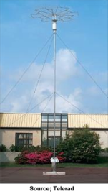
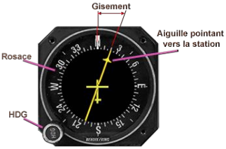
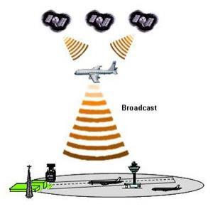
BREVET D’INITIATION AERONAUTIQUE
E. L’ADF (Automatic Direction Finder)
C’est un moyen de Radionavigation implanté à proximité de certains aérodromes.
La balise au sol émet des signaux
A bord de l’avion, l’aiguille du radiocompas indique la
direction de la balise, on appelle ça : un Gisement.
Relèvement Magnétique = CAP Magnétique + gisement
F. Le GPS (Global Posistioning System):
C’est un instrument permettant, à l’aide de signaux émis par plusieurs
satellites, de connaître à bord de l’avion, sa position (latitude, longitude et altitude).
Règles de vol :
168

Slide 36
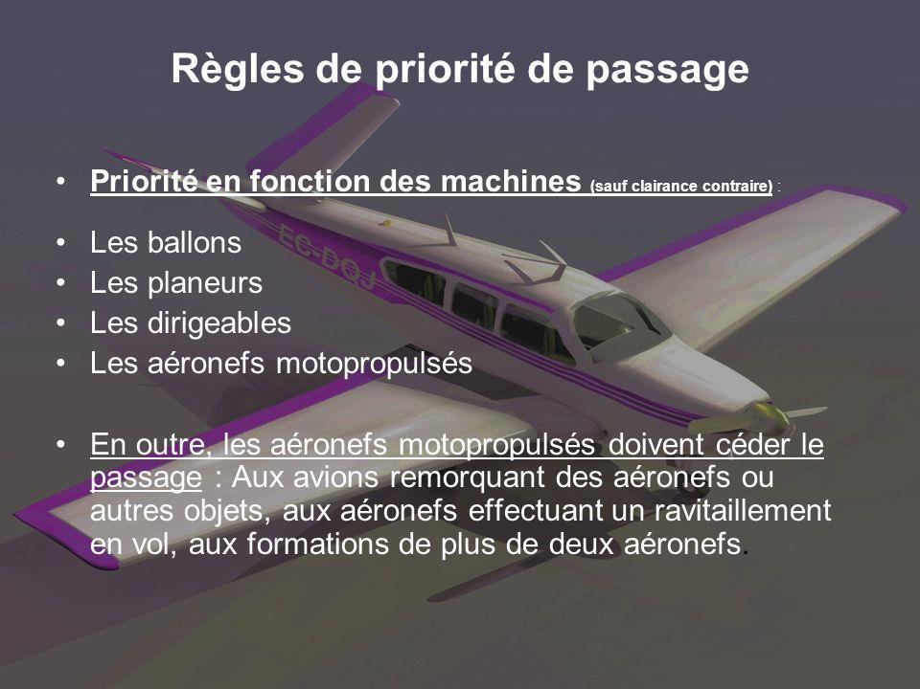
BREVET D’INITIATION AERONAUTIQUE
V.
Règles de vol
Le pilote en VFR est responsable de l’anti-abordage et de l’anti-collision :
Voir et Eviter.
Les règles pour prévenir les collisions :
Un aéronef en vol a toujours la priorité sur un aéronef au sol.
Le dépassement d’un aéronef s’effectue toujours sur la droite.
En cas de rapprochement de face, chaque appareil effectue un virage à droite.
Lorsque deux aéronefs se préparent à atterrir, c’est celui qui est le plus bas, qui est
prioritaire.
Un aéronef à l’atterrissage ou en approche finale ne doit pas franchir le seuil de
piste tant que l’aéronef qui le précède n’a pas franchi l’extrémité de piste ou amorcé
un virage.
169

Slide 37
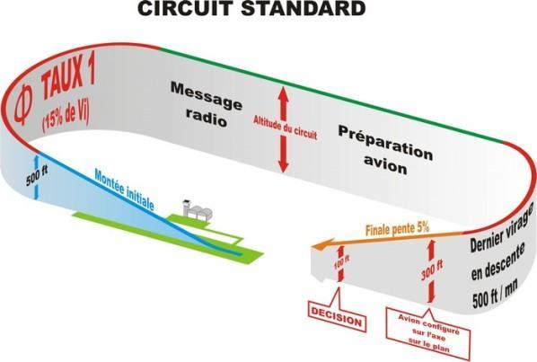
BREVET D’INITIATION AERONAUTIQUE
A. Le Circuit d’aérodrome
Le tour de piste est le premier
vol réalisé par un jeune pilote. Le
sens peut se faire à droite ou à
gauche
une
altitude de 1000 ft/sol (cela est
indiqué sur la carte VAC)
selon
le
terrain et
Taux 1 : 360° / 2mn en virage
B. Communication en cas de panne radio
Si la radio n’est plus utilisable, la tour peut communiquer avec le pilote avec
des signaux lumineux.
Si l’avion est en vol :
➢ Fusée rouge : interdiction d’atterrir
➢ Feu vert continu : autorisé à atterrir
➢ Feu rouge continu : cédez le passage à un autre aéronef
➢ Eclats verts : revenez pour atterrir
➢ Eclats blanc : atterrissez et dégager la piste
➢ Eclats rouges : aérodrome dangereux, n’atterrissez pas
Si l’avion est au sol :
➢ Feu vert continu : autorisé à décoller
➢ Feu rouge continu : arrêtez-vous
➢ Eclats verts : autorisé à circuler
➢ Eclats blanc : rentrez au parking
➢ Eclats rouges : dégagez la piste
170

Slide 38
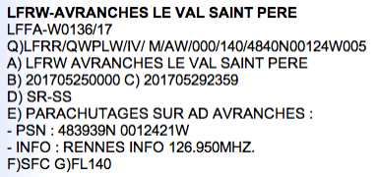
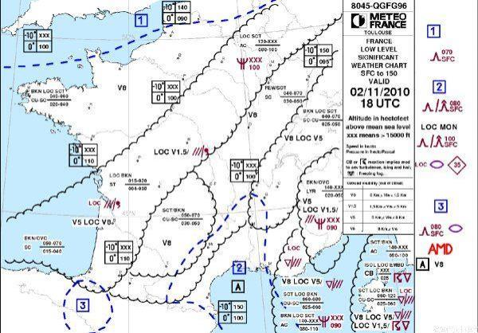
BREVET D’INITIATION AERONAUTIQUE
VI. Avant le départ le pilote doit consulter
A. Les NOTAM (Notice To AirMen)
Ce sont des informations publiées sur des sites spécialisés à destination des
équipages. Elles permettent d’informer de danger particuliers ou de modifications
provisoires des procédures.
Exemple :
B. Les cartes TEMSI (WINTEM) ainsi que des messages météo TAF et
METAR.
1. Carte TEMSI- (TEMps SIgnificatif)
171

Slide 39
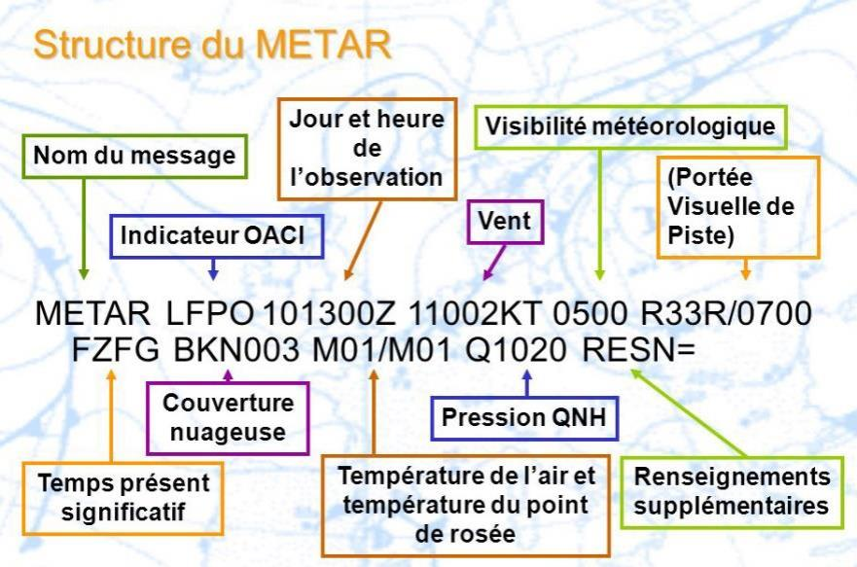
BREVET D’INITIATION AERONAUTIQUE
2. Message TAF (TYPES OF AERONAUTICAL FORECASTS)
LFLY 140800Z 1409/1418 32010KT 9999 SCT025CB BKN050 TEMPO 0911
7000 SCT015 BKN040 BECMG 1113 SCT050=
La prévision concerne Lyon Bron, il a été émis le 14 à 8h (heure Zoulou ou UTC)
Le message est valable de 9h à 18h UTC avec un vent 320 pour 10Kt avec une
visibilité supérieure à 10 Km. 3 à 4 octas par Cb à 2500 pied, 5 à 7 octas à 5000
pieds.
Baisse temporaire de la visibilité à 7000 mètre entre 9h et 11h
Evolution progressive entre 11h et 13h, 3 à 4 octas à 5000 pieds
3. METAR : (METeorological Aerodrome Report mais parfois défini par
METeorological Airport Report)https://fr.wikipedia.org/wiki/METAR -
cite_note-2
172

Slide 40
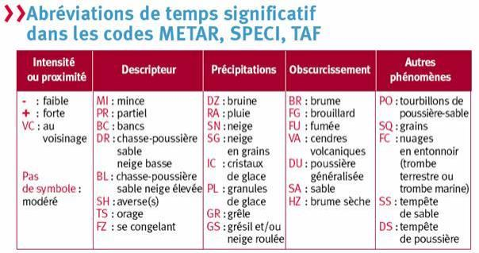
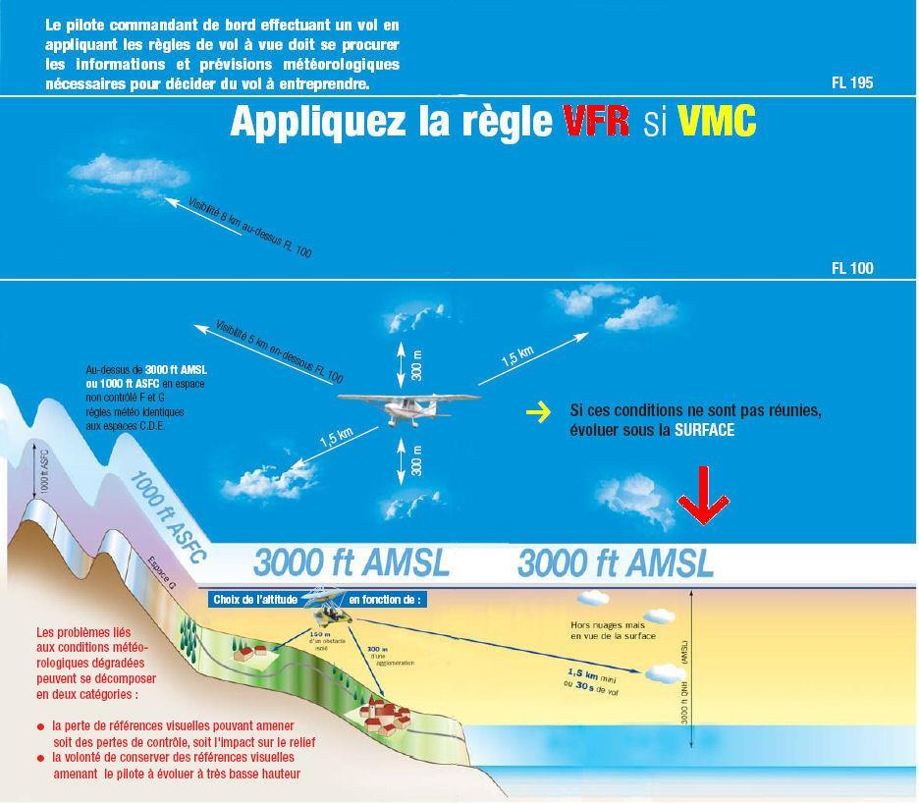
BREVET D’INITIATION AERONAUTIQUE
C. Les conditions VMC (Visual Meteorological Conditions)
1. Conditions minimales pour voler à vue (VFR)
173

Slide 41

BREVET D’INITIATION AERONAUTIQUE
D. Le Plan de vol
Pour pouvoir gérer le trafic, de façon optimale, les services de la circulation
aérienne exigent le dépôt d’un plan de vol dans les cas suivants :
➢ Vol IFR (vol contrôlé).
➢ Vol VFR de nuit en voyage.
➢ Vol VFR avec franchissement de frontière.
➢ Vol avec un survol maritime (au sens réglementaire).
➢ Vol contenant un survol de zones inhospitalières.
➢ Vol passant par des régions ou des zones désignées par le ministère.
E. Le Moyen de contrôle de la circulation aérienne
1. Le radar primaire
C’est un système dont dispose les contrôleurs aériens pour détecter un avion et
déterminer sa position par rapport à une station au sol.
Ce système n’a besoin d’aucun dispositif particulier à bord de l’avion.
Au sol, une antenne parabolique tourne sur elle-même en émettant des impulsions
radioélectriques.
Lorsqu’une impulsion atteint les surfaces de l’avion, elle revient en écho à
l’émetteur.
Le temps d’aller-retour, ainsi que l’orientation de l’antenne lors de la réception,
permet de situer l’écho, et de visualiser l’avion sur l’écran du radar.
Ce radar est utilisé essentiellement pour les approches.
Le but est de repérer tous les mouvements dans un espace aérien.
174

Slide 42


BREVET D’INITIATION AERONAUTIQUE
2. Le radar secondaire
Il est généralement associé au radar primaire et permet l’identification des
différents aéronefs.
Le radar envoie à l’avion une interrogation à laquelle le transpondeur de bord
fournit une réponse sur l’appareil (identification, altitude, …)
Cette réponse apparaît sur le scope radar sous la forme d’un écho, auquel est
associée une étiquette qui retranscrit les 4 chiffres que le pilote a affichés sur son
transpondeur à la demande du contrôleur.
Le radar secondaire est destiné au contrôle « en route » d’une portée de 250 NM.
En cas de difficultés, le pilote affiche, de sa propre initiative, un code signifiant sa
difficulté :
➢ 7500 (détournement)
➢ 7600 (panne radio)
➢ 7700 (détresse)
175

Slide 43



BREVET D’INITIATION AERONAUTIQUE
F. La Mesure des vitesses
Pour rappel : Un Nœud (kt) = 1 NM / heure soit = 1,85 Km/h
-
La Vitesse propre
d’air
:
C’est
la vitesse de l’avion par rapport à la masse
La masse d’air, étant en mouvement par rapport au sol, on définit également :
-
La Vitesse sol
:
C’est la vitesse de l’avion par rapport au sol
Vitesse sol = Vitesse propre (+ ou –) Vent de face = Retrait de vitesse à l’avion
v Vent arrière = Ajout de vitesse à l’avion.
Vent dans le dos
Vent de face
176

Slide 44

BREVET D’INITIATION AERONAUTIQUE
Le vent vient de ma droite : J’ai une dérive gauche ( - )
Le vent vient de ma gauche : J’ai une dérive droite ( + )
Route = CAP + Dérive
G. Calcul du cap magnétique
L’angle orienté entre la direction
du
nord
magnétique en un point donné de
la surface de la terre est appelé
nord
vrai
et
celle
du
déclinaison
(ou
déclinaison) et on le noté Dm.
magnétique
Cet
la
déclinaison est vers l’est et négatif
angle
est
positif
si
si
l’ouest.
est
Rv = Rm + Dm
elle
vers
Il faut déduire du calcul de la
route magnétique (la force du
vent, angle et vitesse de l’avion)
Rv= Cv+ X
177

